Slide 1
응용 패턴마이닝 특론
Chapter8 앙상블 학습

Slide 2
INDEX
1. 객체와 앙상블
2. 부스팅
3. 배깅과 랜덤 포레스트
4. 결합 전략
5. 다양성

Slide 3
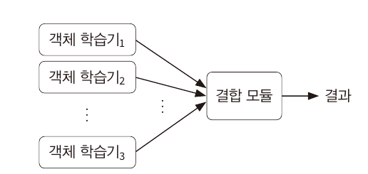
1. 객체와 앙상블
앙상블 학습이란
다수의 학습기를 생성하고 결합해서 학습을 시도하는 것을 말함 다중 시스템이라고도 불림
객체 학습기들을 생성한 후 하나의 전략을 사용해서 결합하는 방식

Slide 4
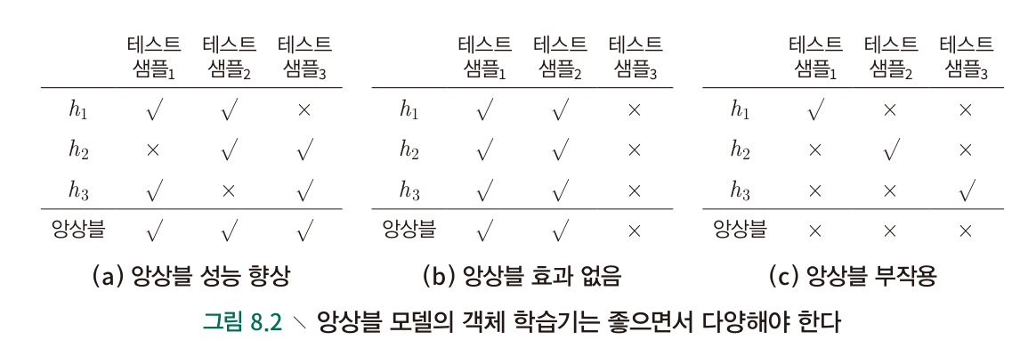
1. 객체와 앙상블
앙상블 학습을 할 때 같은 형태의 객체 학습기만 있다면 동질적 앙상블이라고 부르고 다른 모델로 구성된 객체학습기라면 이질적 앙상블이라고 부릅니다.
일반적으로 다수의 학습기가 우수한 성능을 얻습니다.
현실적으로는 특정 학습기에 대한 선호 때문에 약한 학습기 대신 강한 학습기를 사용합니다.
좋은 앙상블 모델을 얻고 싶다면 최대한 좋은 성능을 갖는 동시에 다양해야 합니다.

Slide 5
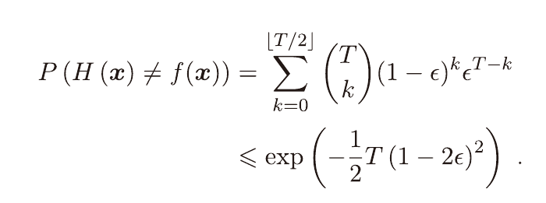
1. 객체와 앙상블
앙상블 기초분류기 오차율
위 식에 따르면 객체 분류기 T가 증가 할수록 앙상블의 오차율은 기하급수적으로 하락한다.
주의 해야 할 점은 기초 학습기 사이의 오차가 상호 독립적이어야 한다.
현실에서는 상호 독립적일 수 없어서 정확성이 높은 기초 학습기를 써도 다른 객체를 같이 쓰면 정확성이 떨어지는 현상이 있씀
그래서 앙상블 학습 연구의 핵심은 객체 학습기를 어떻게 생성하고 결합하느냐가 핵심

Slide 6
2. 부스팅
부스팅의 작동 방식
초기훈련 세트로부터 기초학습기를 훈련시키고 기초 학습기가 학습한 표현을 기반으로 훈련 샘플 분포를 조정합니다. 조정 후에 샘플 분포를 기반으로 다음 기초 학습기를 훈련 시킵니다.이러한 과정을 사전에 설정해 놓은 기초 학습기 개수 T에 도달 할 때까지 계속 반복합니다. 최종적으로 얻은 T개의 기초 학습기들에 대해 가중 결합을 실행합니다.
부스팅 계열 중에 가장 유명한 알고리즘이 AdaBoost 입니다. 이 모델은 가법 모델(additive model)에 기반한 유도 방식 입니다.
부스팅 알고리즘은 매번 훈련 과정에서 데이터 분포에 기초하여 각 훈련 데이터에 가중치를 부여하는 방법입니다.
가중치를 가질 수 없는 샘플의 기본 학습 알고리즘은 리샘플링을 통해 처리합니다.

Slide 7
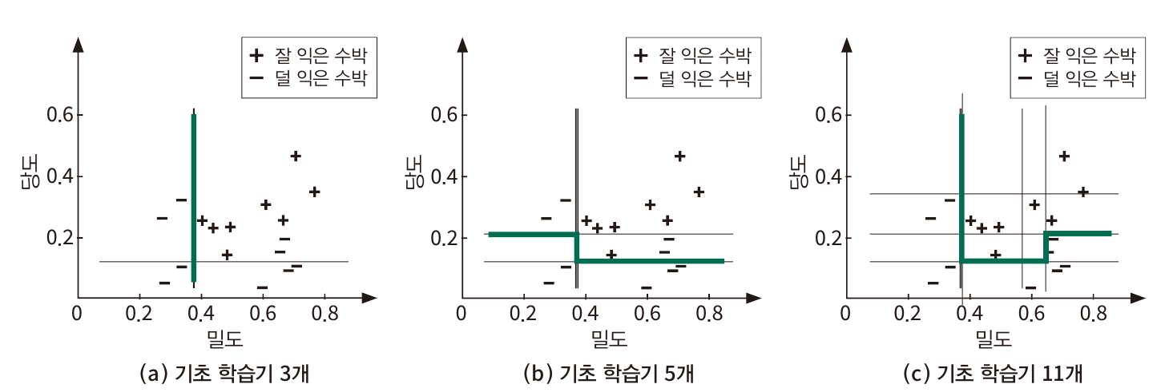
2. 부스팅
주의점은 알고리즘 훈련을 진행할 때 각 라운드에서 생성한 기초 학습기가 기본 조건을 만족 해야 합니다.
조건을 만족하지 못한 기초 학습기는 모두 버린 후 현재 분포에 기반해 훈련 샘플을 추출 하고 그 결과를 기반해 새로운 기초 학습기를 학습합니다.
편향 분산 분해 관점에서 본다면 아래 그림처럼 부스팅 일반화 성능이 비교적 낮은 학습기들로 조합해서 견고한 학습기를 만들 수도 있습니다.

Slide 8
3. 배깅과 랜덤 포레스트
배깅
부트스트랩 샘플링에 기반해 만들어짐
M개 샘플을 포함한 데이터 세트에서 랜덤으로 하나의 샘플을 추출하고 다시 돌려 놓습니다
그리고 같은 프로세스를 반복해서 기존 샘플도 다시 추출해서 합니다
이런 방식으로 m개의 샘플이 있는 데이터 세트 T개를 얻을 수 있습니다.
각 샘플을 기반으로 해서 기초 학습기를 훈련시키고 결합해서 앙상블을 만듭니다.
분류 예측시에 두 클래스가 같은 득표수를 얻었다면 가장 간단한 해결법은 랜덤으로 하나를 선택하는 것 이다.
복잡도는 기초 샘플링과 비슷한 수준이며 다항 분리 회귀 문제에도 사용됩니다.
부트스트래핑 방법은 배깅 알고리즘 에서 훈련 데이터의 63.2% 밖에 쓰지 않기 때문에 추가로 남은 샘플 36.8% 정도의 검증 세트를 활용해 일반화 성능을 측정하는 OOB 평가를 진행하게 해줍니다.

Slide 9
3. 배깅과 랜덤 포레스트
랜덤 포레스트
배깅의 확장된 파생 알고리즘임
의사 결정 트리를 기초 학습기로 해서 배깅 앙상블을 기반에 둔 훈련과정에서 랜덤 속성 선택이라는 요소를 넣은 알고리즘 입니다
예를 들어 기초 의사 결정 트리의 각 노드에 대해 각 노드의 속성 집합 중 랜덤으로 K개의 속성 부분 집합을 선택하고 그 다음 해당 부분집합에서 최적의 속성을 선택해 분할 하는 방법을 사용합니다.
랜덤 포레스트는 간단하고 쉬우며 계산량이 적습니다.
랜덤포레스트는 하나의 학습기에서는 좋지 않습니다 그러나 객체 학습기의 숫자가 늘어남에 따라 더 낮은 일반화 오차율에 수렴합니다.

Slide 10
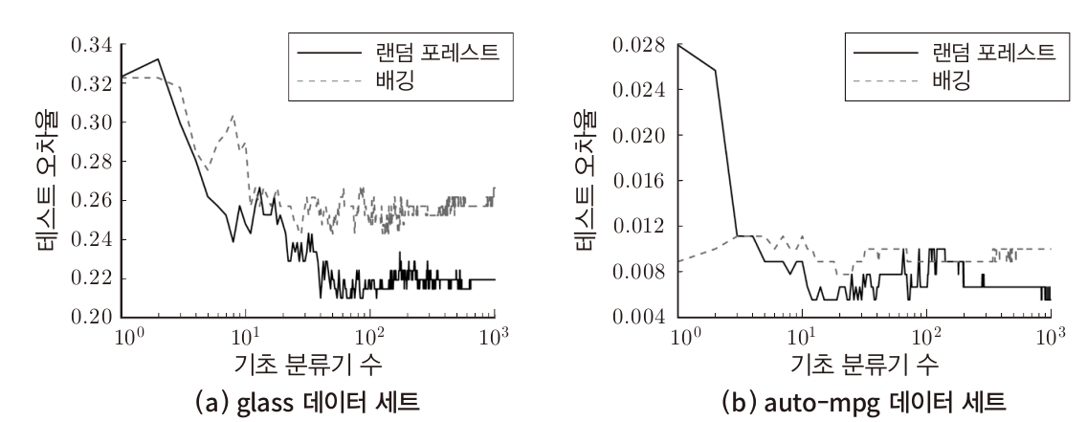
3. 배깅과 랜덤 포레스트
아래 그림은 초기 성능은 낮지만 랜덤 포레스트 객체수가 늘어 날수록 일반적으로 더 낮은 오차율을 볼 수 있다.
.

Slide 11
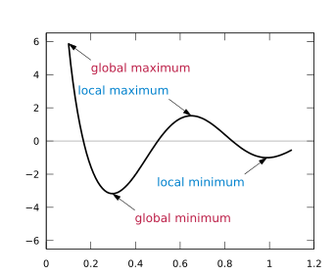
4. 결합 전략
학습기를 결합하면 좋은 이유
통계적인 시각에서 보면 학습 문제의 가설 공간이 매우 커서 여러 가설이 훈련 세트 내에서 같은 성능을 가질 확률이 있습니다. 이런 상황에서 단일 학습기만 사용한다면 잘못된 선택으로 인해 일반화 성능 저하가 생길 수 있습니다
계산의 관점에서 보면 학습 알고리즘이 로컬 미니멈에 빠지는 경우가 있습니다. 로컬 미니멈을 글로벌 미니멈으로 착각해 성능저하를 일으킵니다.

Slide 12
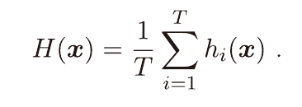
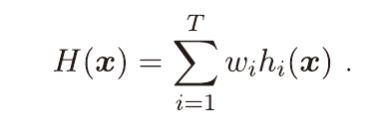
4-1. 결합 전략 - 평균법
수치형 출력에서 가장 자주 사용하는 결합 전략은 평균법 입니다.평균법에 종류에는 단순 평균법 , 가중 평균법이 있습니다.
단순 평균법 : 앙상블에서 특수한 사례나 변형에서 볼 수 있는 방법
가중 평균법 : 서로 다른 방식으로 가중 평균법 중에 기초 학습기 가중치를 결정 하는 것으로 볼 수 있어서 앙상블 학습 연구에 기본 출발점이 됨

Slide 13
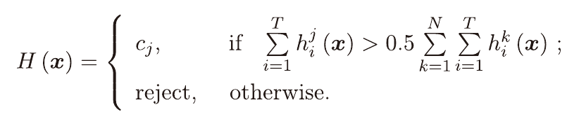


4-2. 결합 전략 - 투표법
학습기가 학습 레이블 집합에서 하나의 레이블을 예측해 내는 것으로 표현하는 방법 중에 하나가 투표법이다
절대 다수 투표법
상대 다수 투표법
가중 투표법

Slide 14
4-3. 결합 전략 - 학습법
하나를 학습하고 다른 학습기로 결합 하는 것을 학습법 이라고 한다.
객체 학습기를 초급 학습기라 부르고 결합 하려고 하는 학습기를 메타 학습기 라고 부릅니다.
앙상블의 학습 방법인 스태킹은 먼저 초기 훈련 세트를 통해 초급 학습기를 훈련하고 하나의 새로운 데이터 세트를 생성하여 메타 학습기를 훈련 시킵니다 이 새로운 데이터 세트에서 초급 학습기의 결과값은 샘플의 입력 특성이 되고 초기 샘플의 레이블은 그대로 정답 데이터로 두는 방식입니다.

Slide 15







5.다양성
객체 학습기를 사용하여 평균 가중법을 통해 하나의 앙상블을 만들어 회귀 학습 과업 을 진행
했을 때 샘플 x 에 대한 학습기의 불확실성을 다음과 같이 정의 할 수 있습니다.
위 식을 변형 해서 확률 밀도로 나타내면 오른쪽과 같습니다.
또한 위의 식을 으로 대입을 하면 아래와 같은 식이
됩니다.
(객체학습기의 일반화 오차의 가중 평균 – 가중 불확실성 값)
위 식을 통해서 객체 학습기의 정확성이 높고 다양성이 높을 수록 앙상블의 성능은 좋아진다는 것을 알 수
있다. 이 것을 오차 불확실성의 분해라고 합니다.

Slide 16


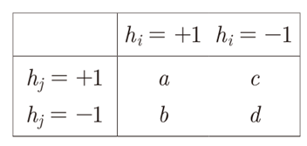
5.다양성 척도
데이터 세트 이진 분류 문제에서 분류기
와 의 예측 결과 테이블은 아래 와 같습니다.
여기서 a b c d는 분류기를 통해서 나온 예측한 샘플의 수를 의미하며 이들의 합은 a + b + c + d = m 입니다. 이것을 기반으로 해서 사용하는 다양성 척도가 있습니다.

Slide 17
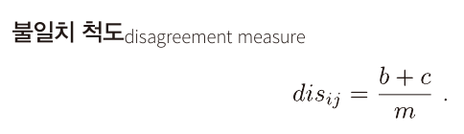
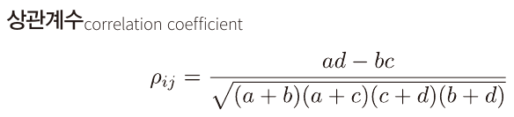
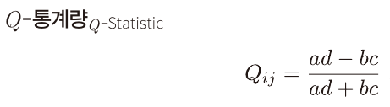
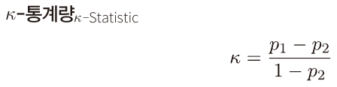
5.다양성 척도
다양성의 척도를 확인 하는 공식은 아래와 같습니다.

Slide 18
5.다양성 증가
데이터 샘플 교란법 : 매번 서로 다른 데이터의 하위 집합을 생성하고 매번 다른 데이터 집합을 훈련에 사용하면서 여러 개의 학습기를 만드는 방법
입력 속성 교랍법 : 초기 속성 집합에서 몇 개의 속성 부분집합만 선택하여 기초 학습기를 훈련 시키는 방법
출력 표현 교란법 : 출력 표현을 변경하여 다양성을 증가시키는 방법
알고리즘 파라미터 교란법 : 임의로 다른 파라미터를 설정하는 방법을 통해 차이가 큰 객체 학습기를 만드는 방법

